Slide 1

• Departamento de Control y Monitoreo del Recurso Hídrico
• Departamento de Investigación y Normatividad del Agua
Viceministerio del Agua
Dirección de Monitoreo
y Vigilancia del Agua

Slide 2


Ley de Protección y Mejoramiento del Medio Ambiente, Decreto 68-86
CAPITULO II Del Sistema Hídrico
Artículo 15.-
Evaluar la calidad de las aguas y sus posibilidades de aprovechamiento, mediante análisis periódicos sobre sus características físicas, químicas y biológicas
Ejercer control para el aprovechamiento y uso de las aguas no cause deterioro ambiental
Investigar y controlar cualquier causa o fuente de contaminación hídrica para asegurar la conservación de los ciclos biológicos y el normal desarrollo de las especies
Propiciar en el ámbito nacional e internacional las acciones necesarias para mantener la capacidad reguladora del clima en función de cantidad y la calidad del agua

Slide 3
Ley de Protección y Mejoramiento del Medio Ambiente, Decreto 68-86
CAPITULO II Del Sistema Hídrico
e) Prevenir, controlar y determinar los niveles de contaminación de los ríos, lagos y mares de Guatemala
f) Investigar, prevenir y controlar cualesquiera otra causa o fuentes de contaminación hídrica.

Slide 4
Ministerio de Ambiente y Recursos Naturales
Formular y ejecutar las políticas relativas a su ramo; cumplir y hacer que se cumpla el régimen concerniente a la conservación, protección, sostenibilidad y mejoramiento del ambiente y los recursos naturales en el país y el derecho humano a un ambiente saludable y ecológicamente equilibrado, debiendo prevenir la contaminación del ambiente, disminuir el deterioro ambiental y la pérdida del patrimonio natural, la adaptación, mitigación y reducción de la vulnerabilidad ante el cambio climático.

Slide 5
Ministerio de Ambiente y Recursos Naturales
Definir las normas ambientales en materia de recursos no renovables
Formular la política para el manejo del recurso hídrico en lo que corresponde a contaminación, calidad y para renovación de dicho recurso
Elaborar y presentar anualmente el informe ambiental del Estado.

Slide 6

AMASURLI
VICEMINISTERIO DEL AGUA
AMPI
Laboratorio de
Calidad del Agua
Dirección de Cuencas
Dirección de Monitoreo y Vigilancia del Agua
Departamento
de Ecosistemas
Departamento para la Protección, Conservación y Mejoramiento Territorial del Recurso Hídrico
Departamento de
Control y Monitoreo del
Recurso Hídrico
Departamento de Investigación y Normatividad del Agua

Slide 7
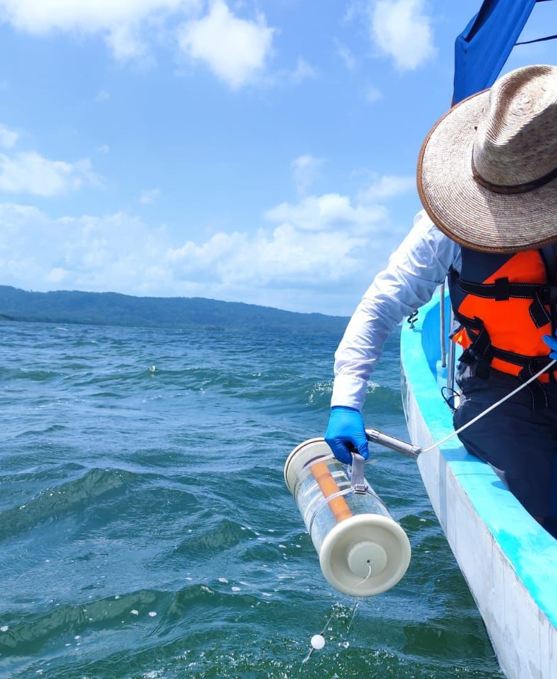
Dirección de Monitoreo
y Vigilancia del Agua
Es el órgano responsable del monitoreo, control y vigilancia de la calidad del recurso hídrico del país, para la elaboración del inventario sobre los entes generadores de aguas residuales y fuentes de agua.

Slide 8
Dirección de Monitoreo
y Vigilancia del Agua
Coordinar los monitoreos de los cuerpos de agua, para establecer líneas base de índices de calidad del agua.
Elaborar el inventario de fuentes de agua nacional, así como de entes generadores de aguas residuales.
Coordinar la investigación considerando la participación de los sectores involucrados.
Verificar que las personas individuales o jurídicas, dispongan de sistemas de tratamiento para las descargas de Aguas Residuales.
Elaborar las normas o regulaciones en materia de recursos hídricos.
Verificar el cumplimiento de la regulación vigente sobre aguas residuales.
Comunicar los incumplimientos de los entes generadores que descargan a cuerpo receptor y/o alcantarillado público.

Slide 9

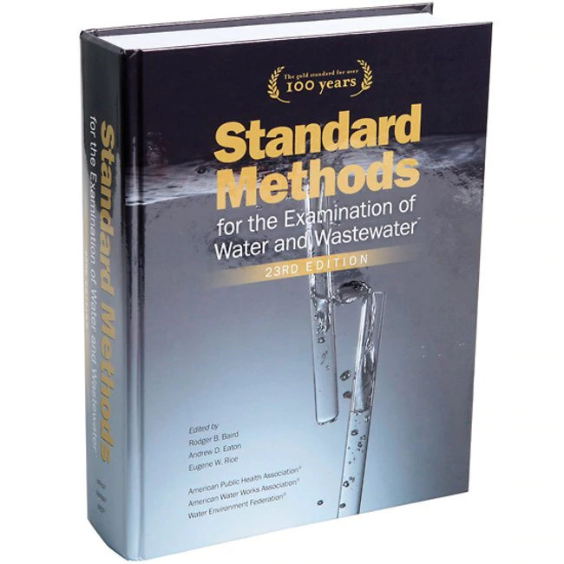
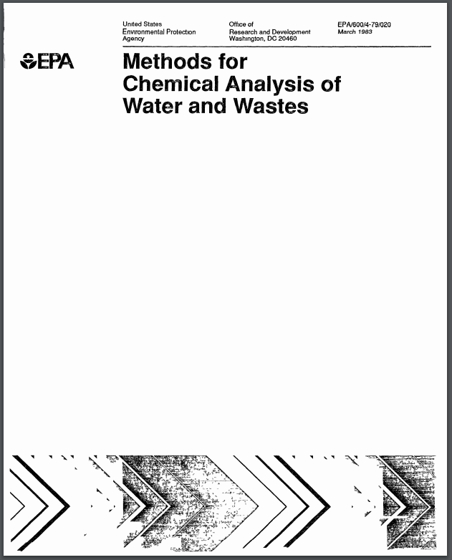
Laboratorio de Calidad del Agua
El Laboratorio de Calidad del Agua, es el órgano responsable de realizar las mediciones de los parámetros físicos, químicos y biológicos de las descargas de aguas residuales, con la finalidad de determinar si cumple con la normativa aplicable, elaborando el informe correspondiente.
Parámetros establecidos en el Acuerdo Gubernativo No. 236-2006
Temperatura
pH
Grasas y aceites
Materia flotante
DBO5
DQO
Sólidos suspendidos totales
Nitrógeno total
Fósforo total
Arsénico
Cadmio
Cianuro total
Cobre
Cromo hexavalente
Mercurio
Níquel
Plomo
Zinc
Color
Coliformes fecales

Slide 10
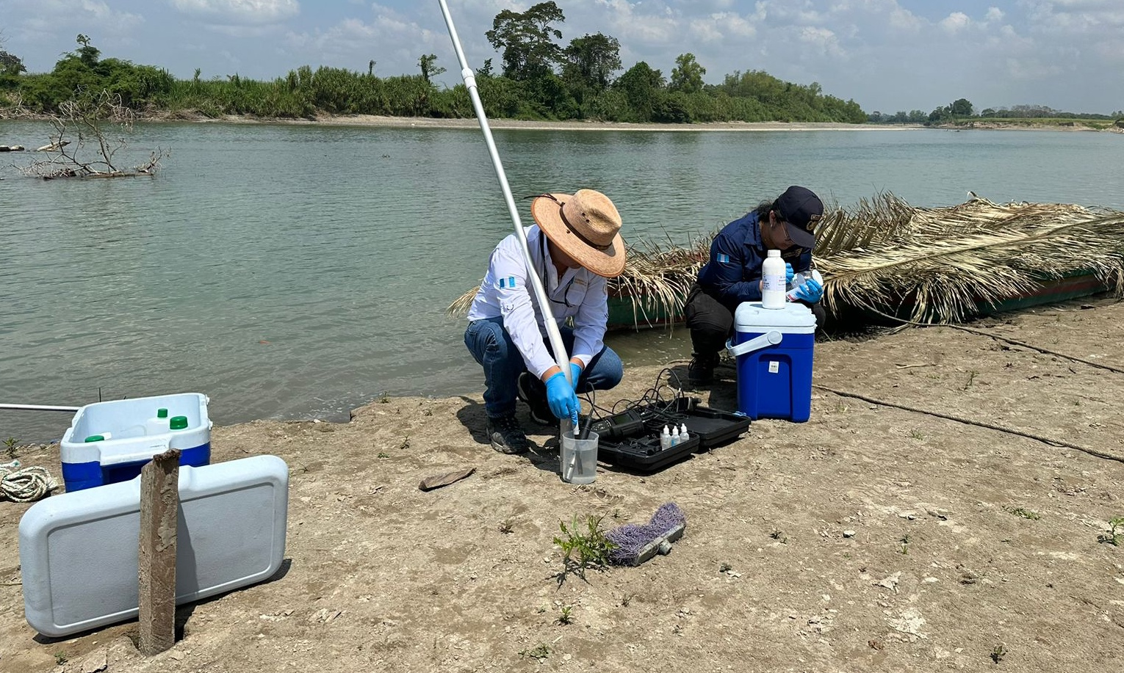
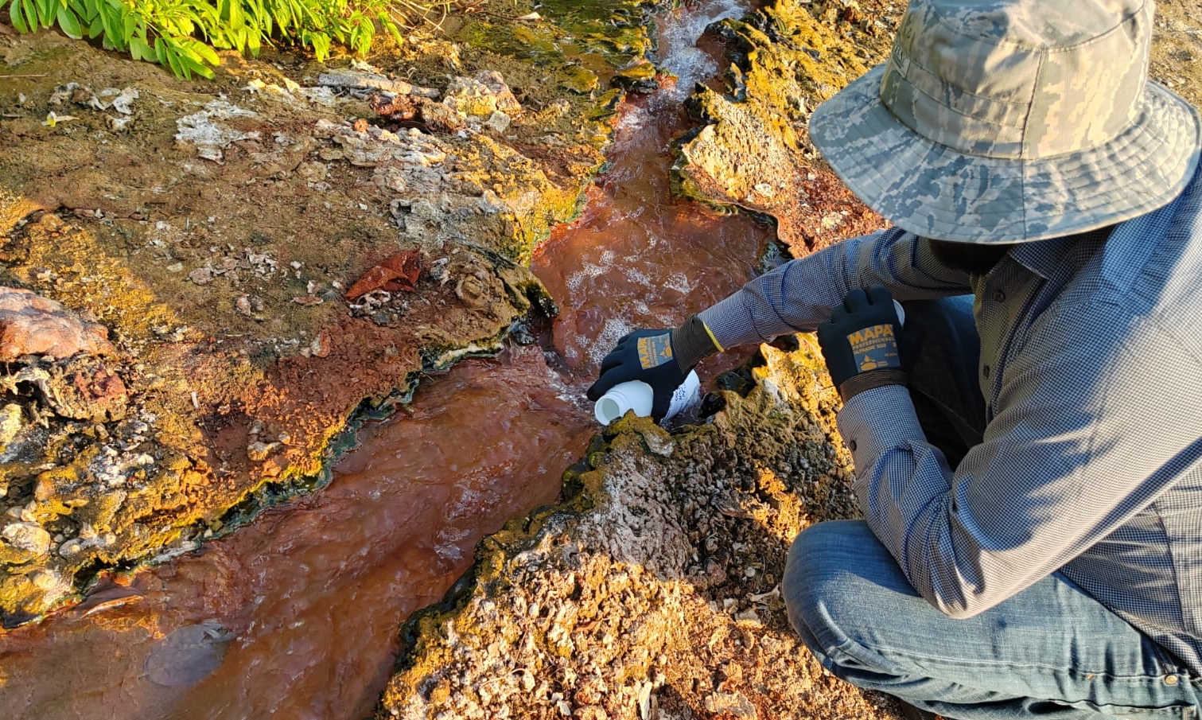
Departamento
de Control y Monitoreo del Recurso Hídrico
Es el órgano responsable de controlar y monitorear el cumplimiento de la regulación vigente, con respecto a las descargas de aguas residuales y cuerpos de agua, con la finalidad de fomentar la protección de los recursos hídricos.

Slide 11


Regulaciones en
descargas de aguas residuales
Acuerdo Gubernativo
No. 236-2006
y sus reformas
Acuerdo Gubernativo
No. 12-2011

Slide 12
Departamento de Control y Monitoreo del Recurso Hídrico
Objetivo del Reglamento AG 236-2006
1
Proteger los cuerpos hídricos receptores del impacto derivado de la actividad humana
2
Recuperar los cuerpos hídricos receptores en proceso de eutrofización
3
Promover el desarrollo del recurso hídrico con una visión de gestión integral
4
Establecer requisitos de evaluación, control y seguimiento ambiental, para que el MARN promueva la conservación y mejoramiento del recurso hídrico.

Slide 13

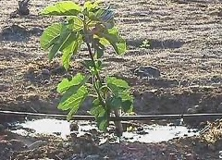
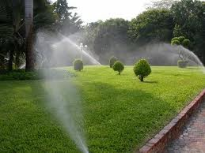
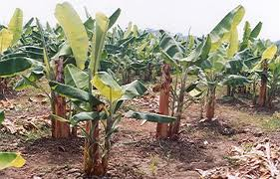
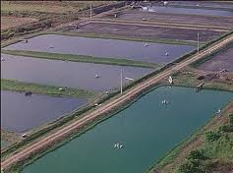
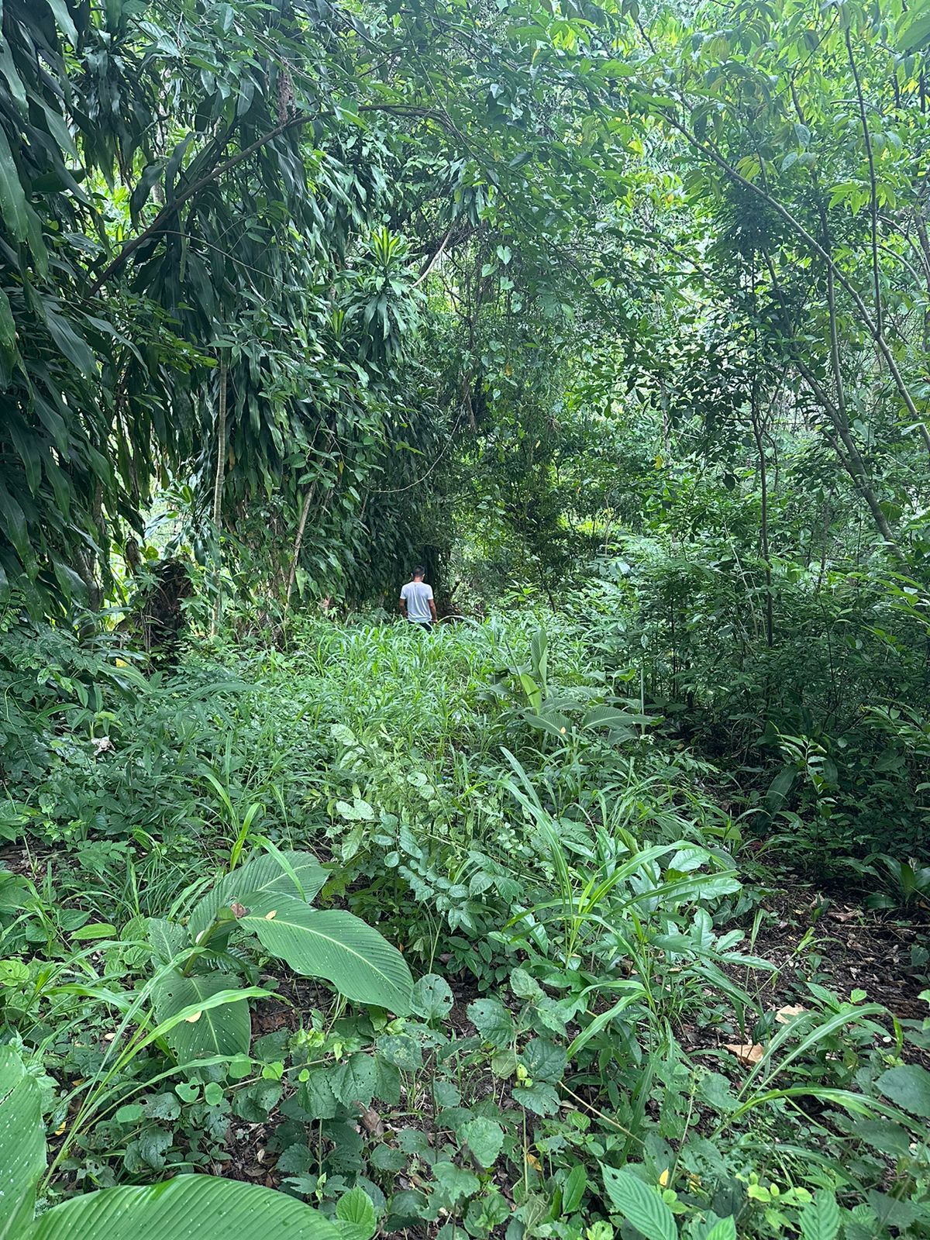
Reusos regulados
en A.G. 236-2006
Artículo 35. Parámetros y Límites Máximos Permisibles para Reuso. El agua residual para reuso deberá cumplir con los límites máximos permisibles del siguiente cuadro:
Tipo de reuso | Demanda bioquímica de oxígeno mg/L | Coliformes fecales, número más probable por cien mililitros
Tipo I – Riego Agrícola | No aplica | No aplica
Tipo II – Cultivos Comestibles | No aplica | < 2x10²
Tipo III – Acuacultura | 200 | No aplica
Tipo IV – Pastos y otros cultivos | No aplica | < 1x10³
Tipo V - Recreativo | 200 | < 1x10³

Slide 14
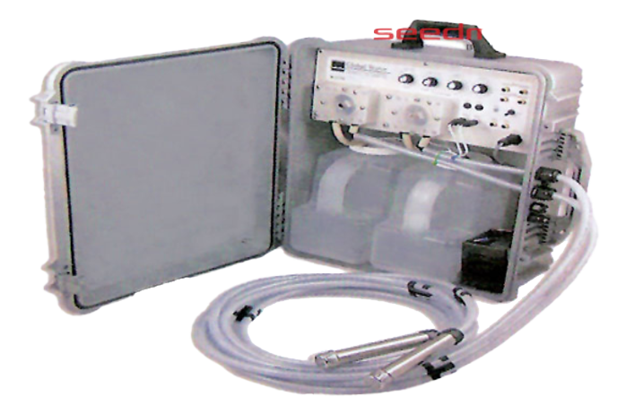
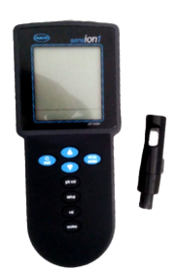
Planificación del muestreo
Inicio y aplicación de la cadena de custodia
Conciencia, responsabilidad y consecuencias
Transporte y entrega de muestras al laboratorio
Tipo actividad y agua residual
LOGÍSTICA
Muestreo de aguas residuales
Posee planta de tratamiento
o no
Preparación de equipo de muestreo
Horario de descarga de las aguas residuales
Punto de muestreo

Slide 15
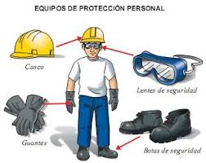
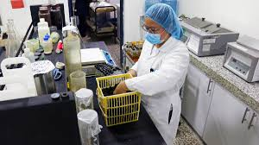
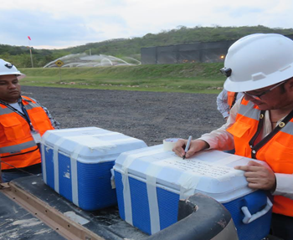
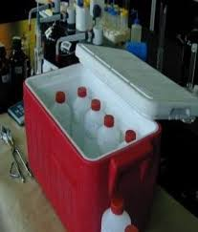
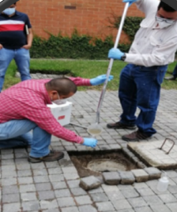
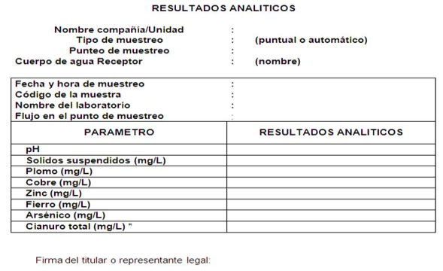
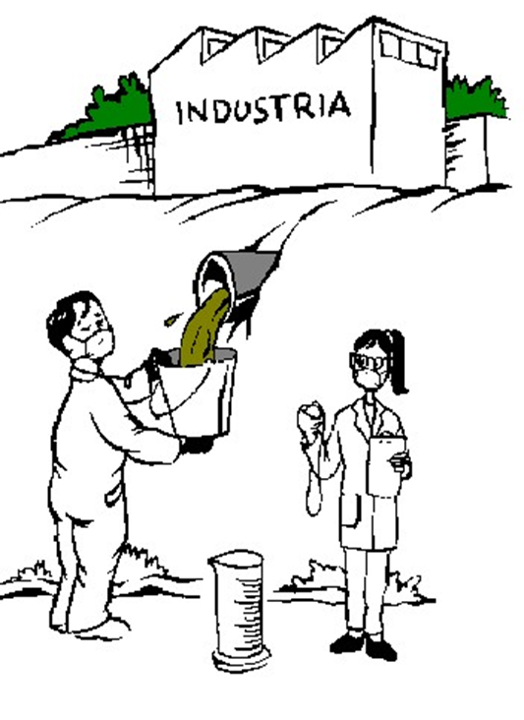

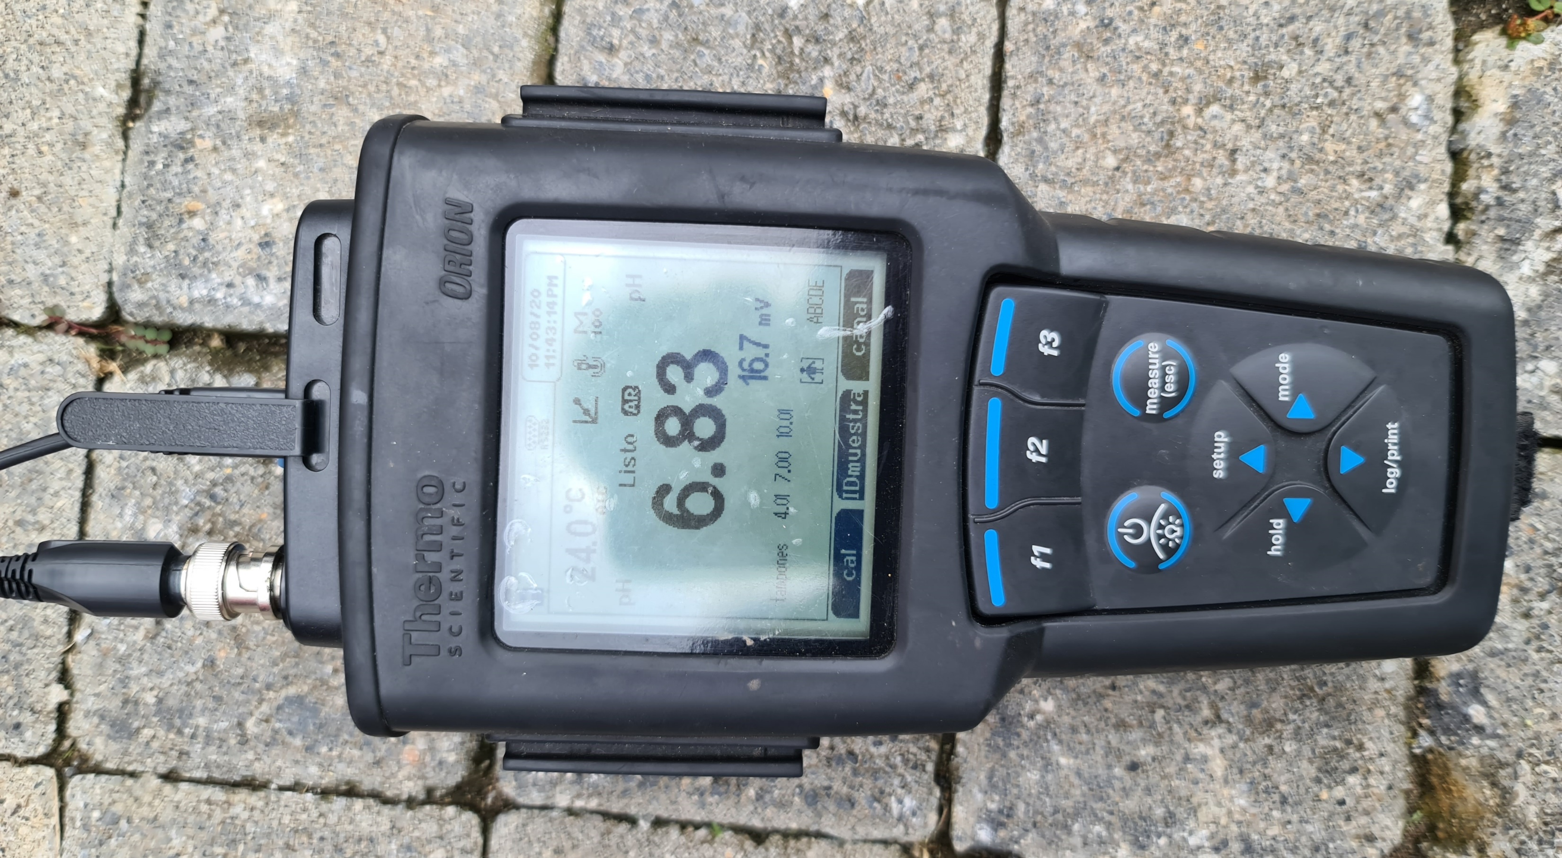
Equipo de protección
Transporte y entrega de muestras al laboratorio
Calibración de equipos
Embalaje y preservación de muestras.
PROTOCOLO DE TOMA DE MUESTRAS
Preparación de recipientes
Toma de muestras
Etiquetado e información del ente generador
Medición de caudal
Lectura de parámetros In situ
Llenado de los formularios de campo

Slide 16
Selección de parámetros
Temperatura
Potencial de hidrógeno
Grasas y aceites
Materia flotante
Sólidos suspendidos totales
Demanda bioquímica de oxigeno
Demanda química de oxigeno
Nitrógeno total
Fósforo total
Color y
Coliformes fecales
Zinc
Cromo hexavalente
Cianuro total
Cobre
Arsénico
Cadmio
Mercurio
Níquel
Plomo
Aguas ordinarias
Aplicación de los artículos 20, 21, 22, 24 y 28 del A.G. 236-2006
Aguas especiales
Lodos aplicación del artículo 42 del A.G. 236-2006

Slide 17

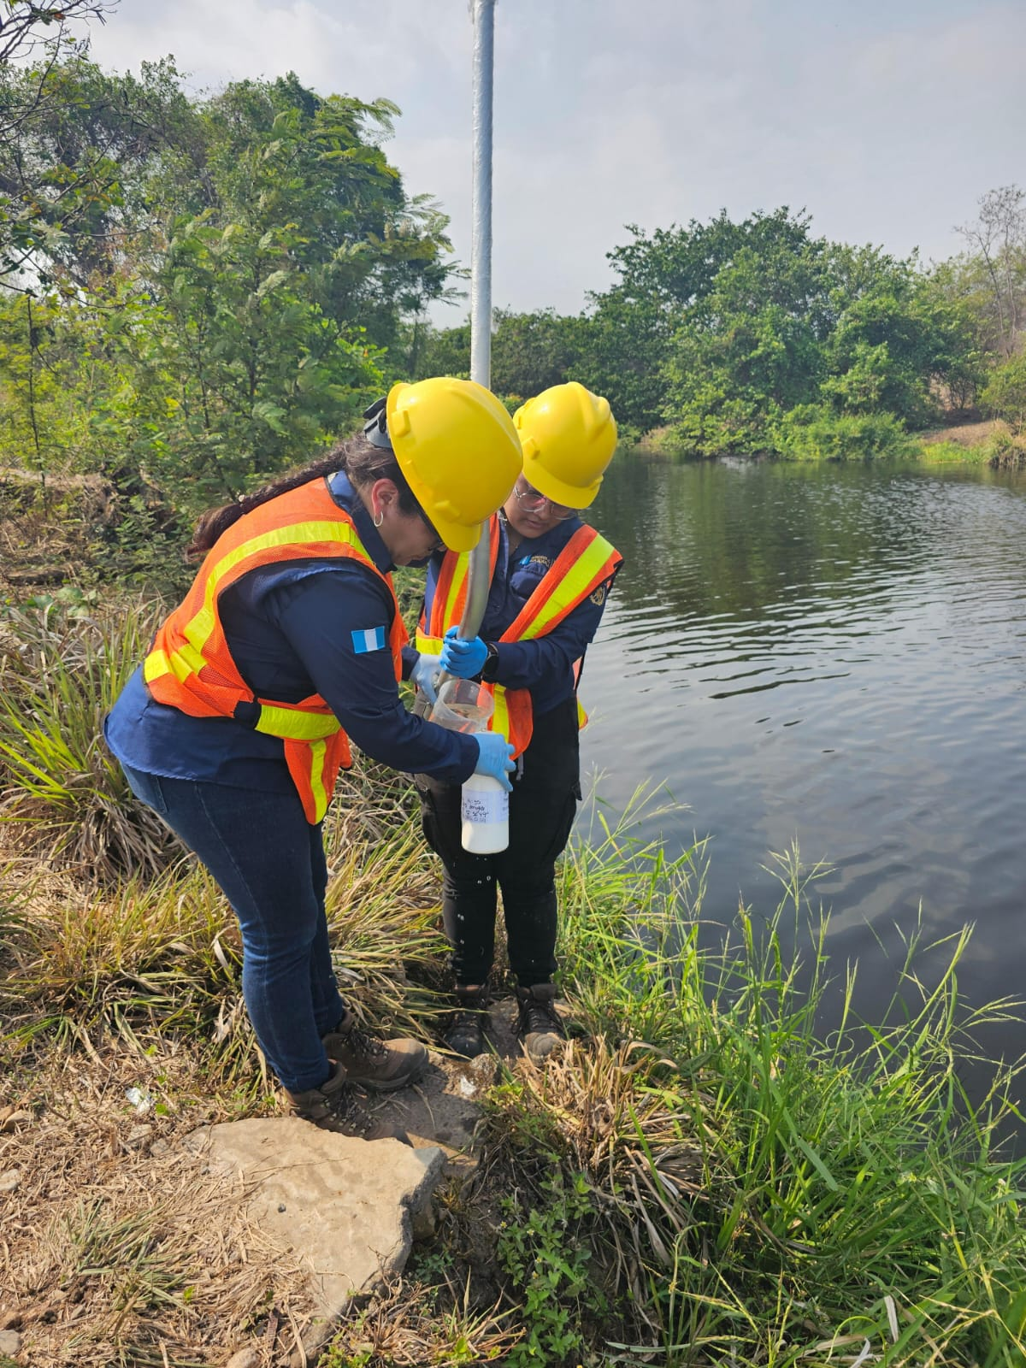
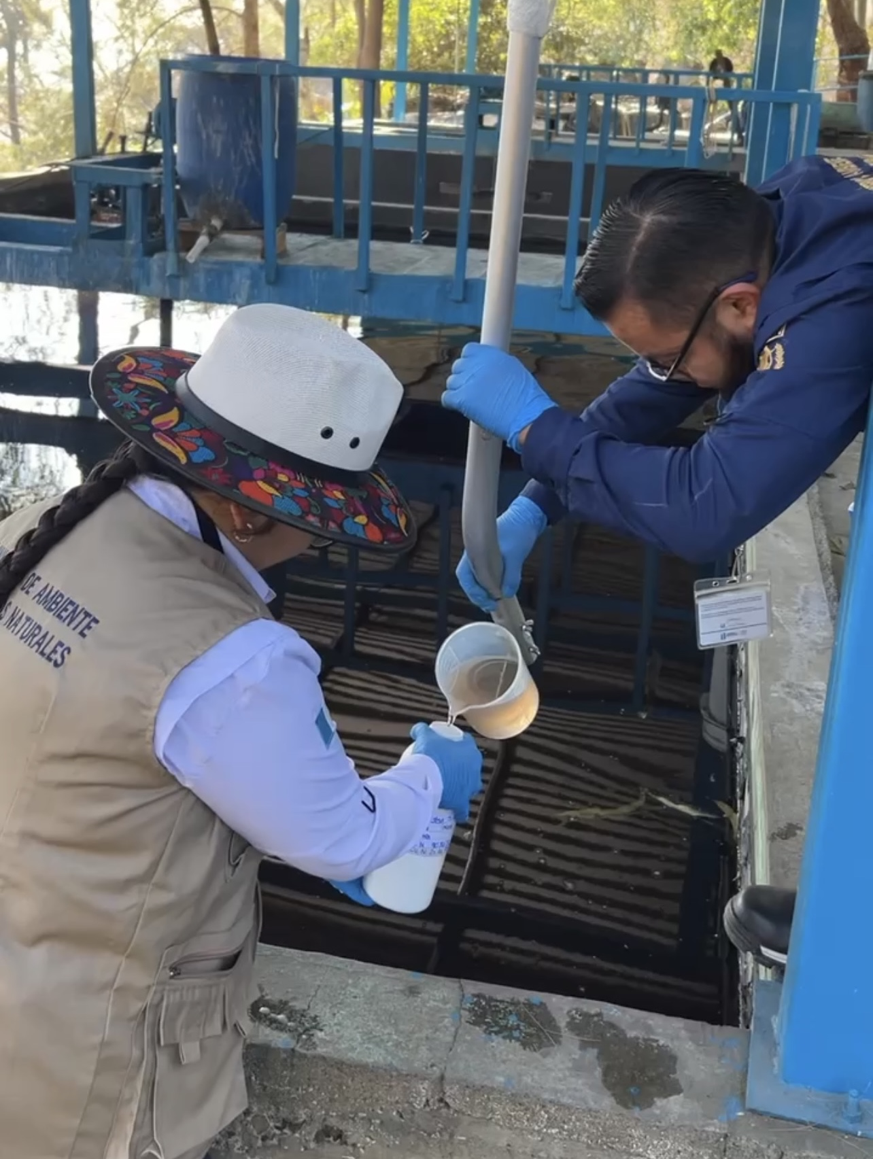
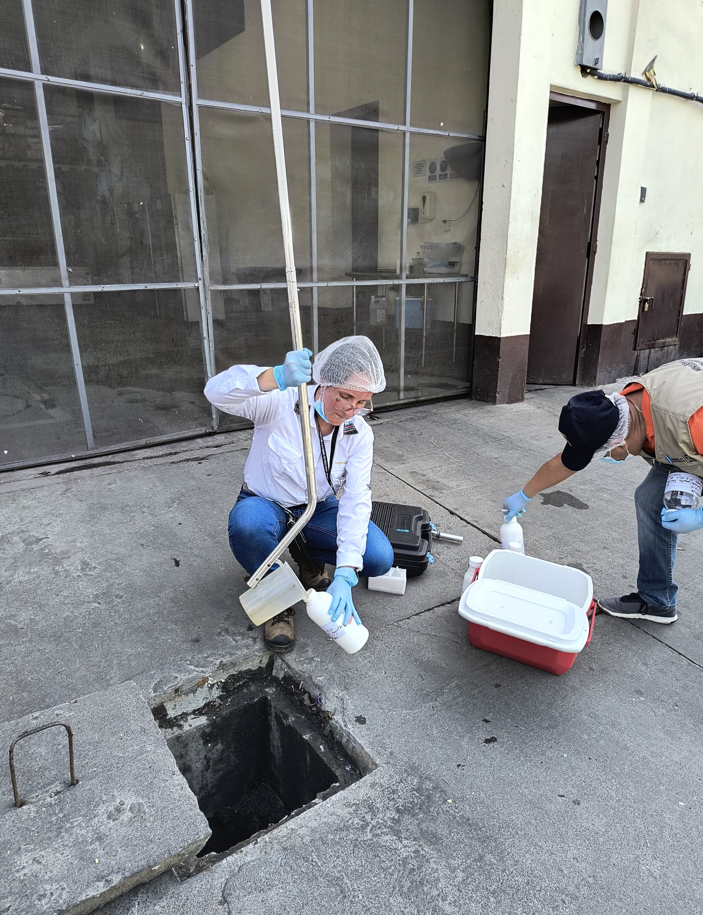
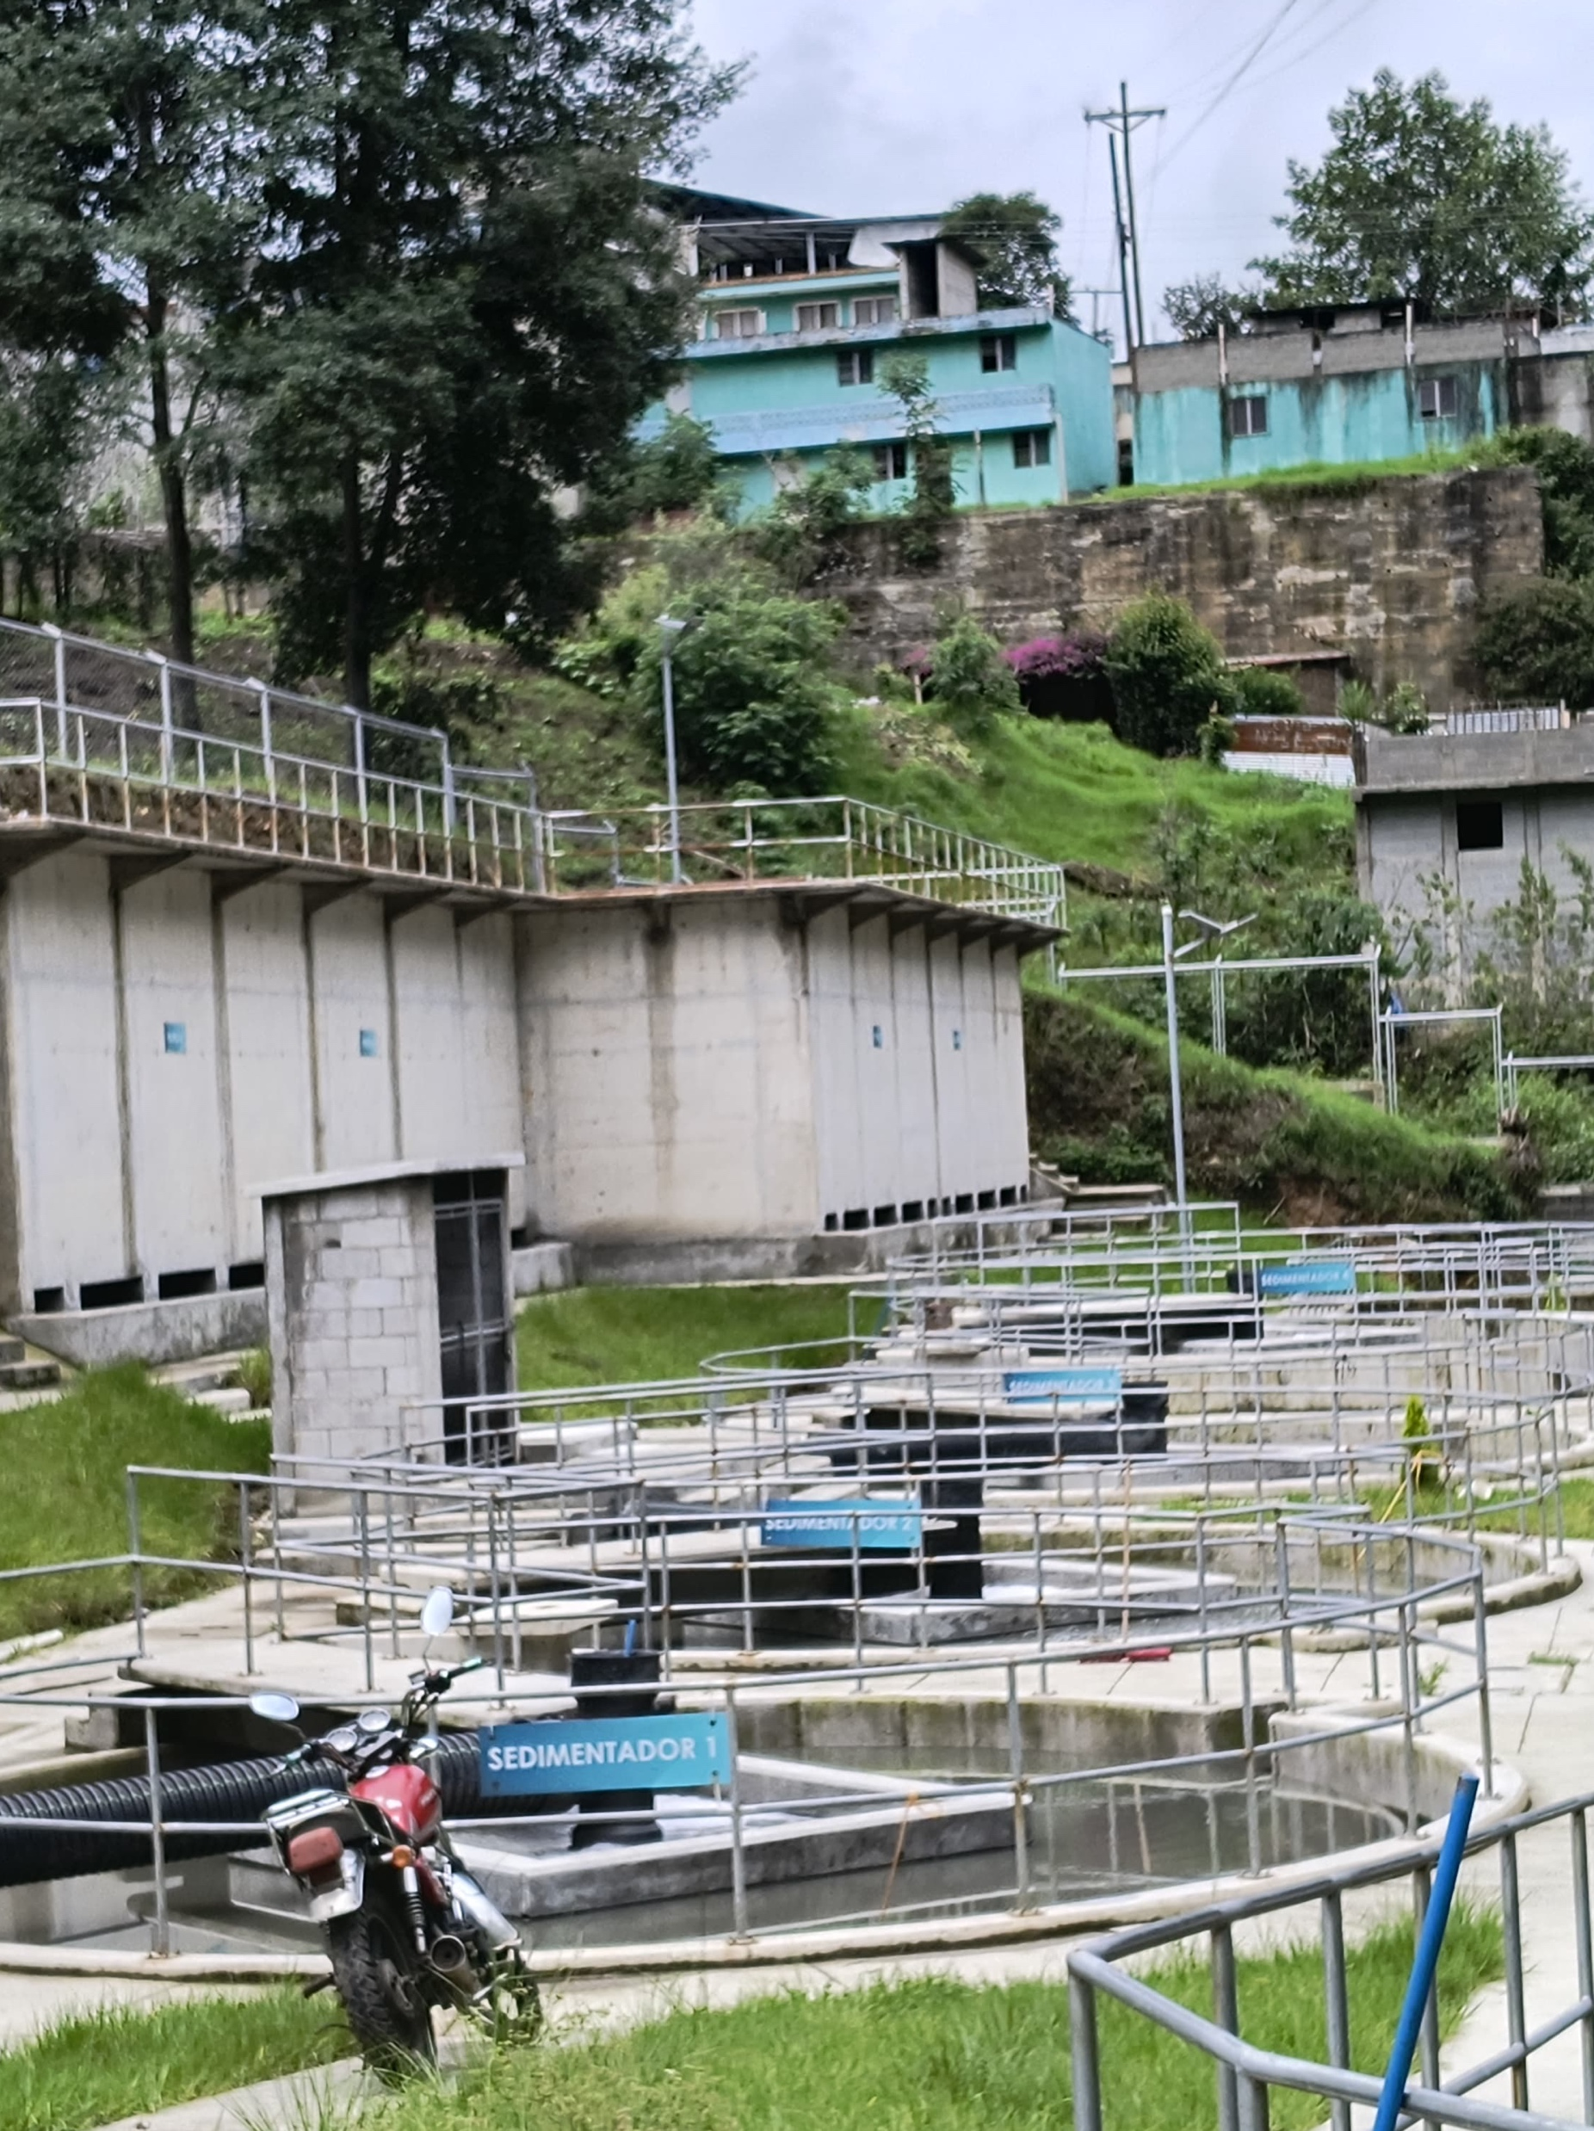
Entes generadores
Inspección/Monitoreo del recurso hídrico
LA Dirección de Monitoreo y Vigilancia del Agua, por medio de el Departamento de Control y Monitoreo del Recurso Hídrico -DCMRH- a la fecha ha inspeccionado y monitoreado a diferentes entidades a nivel nacional.
Jaguar Energy, S. A.
Masagua-Escuintla
Fuente: Propia-DCMRH-
PIEL, S.A.,
Guatemala
Fuente: Propia-DCMRH-
Banquetes de
Guatemala, S. A. Escuintla
Fuente: Propia-DCMRH-
PTAR-BID La Bóveda,
San Marcos
Fuente: Propia-DCMRH-
*Datos recopilados de aspicipsamus derios aut offic te commosam

Slide 18
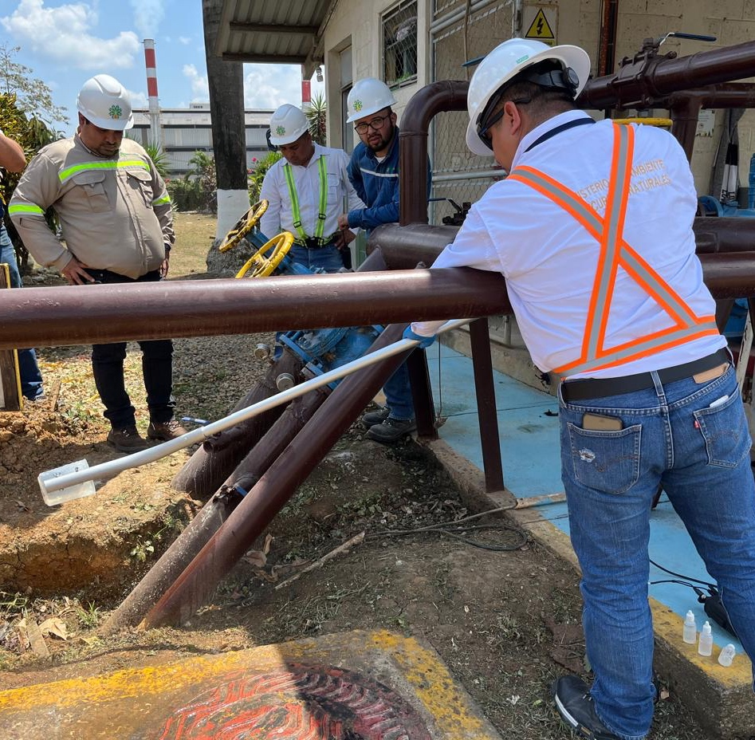
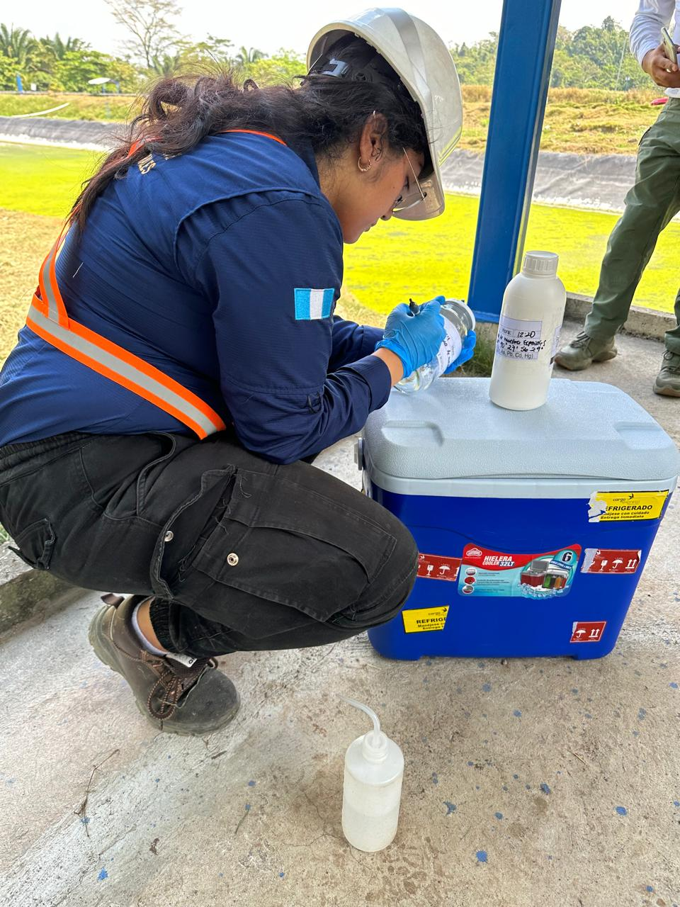
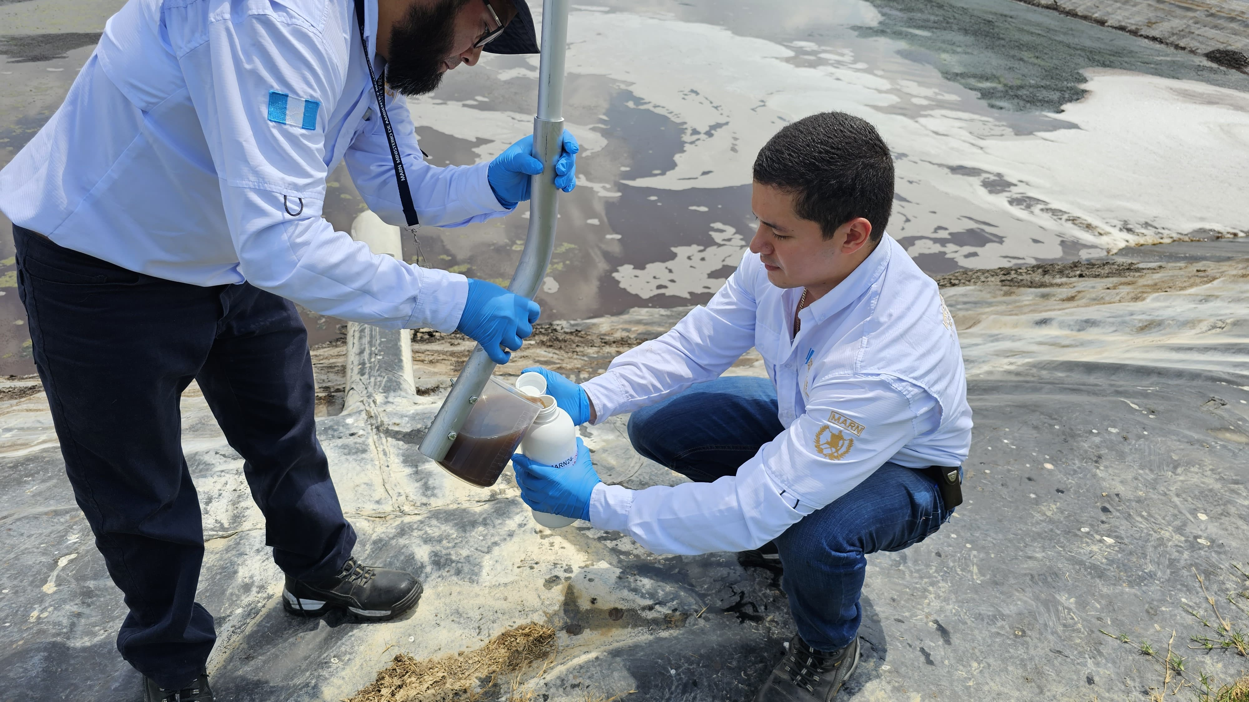
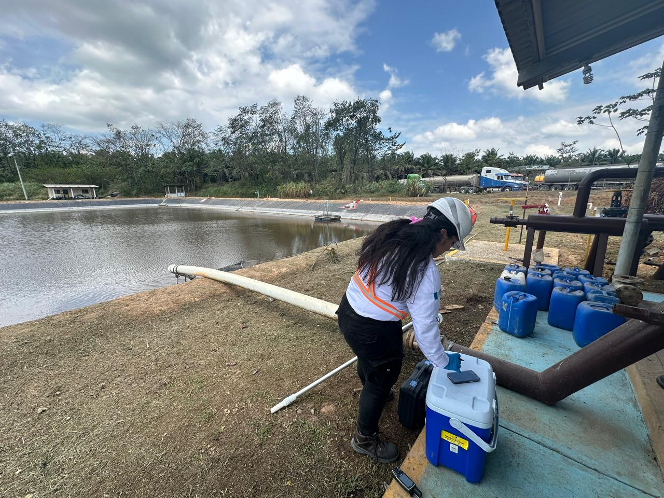
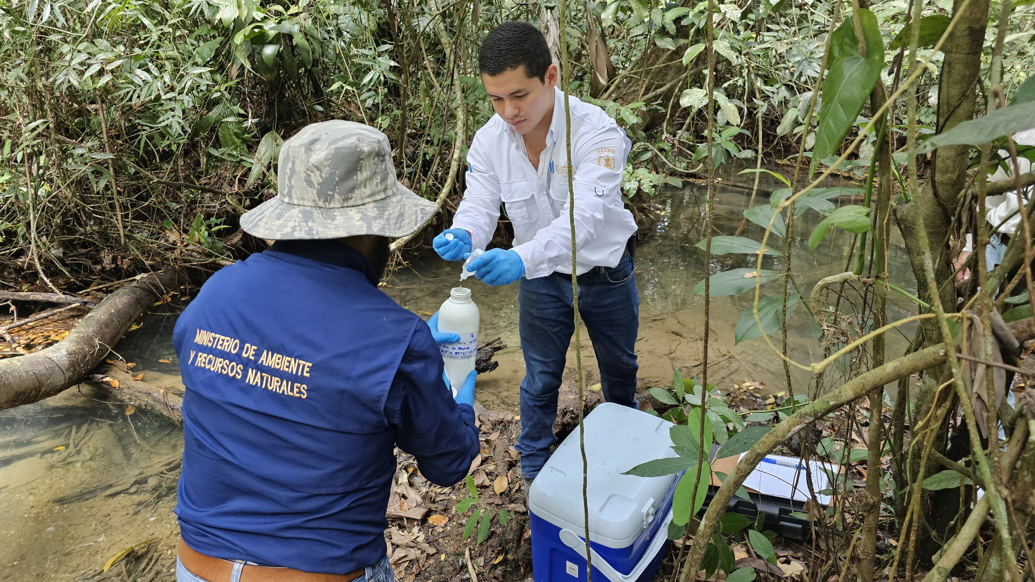
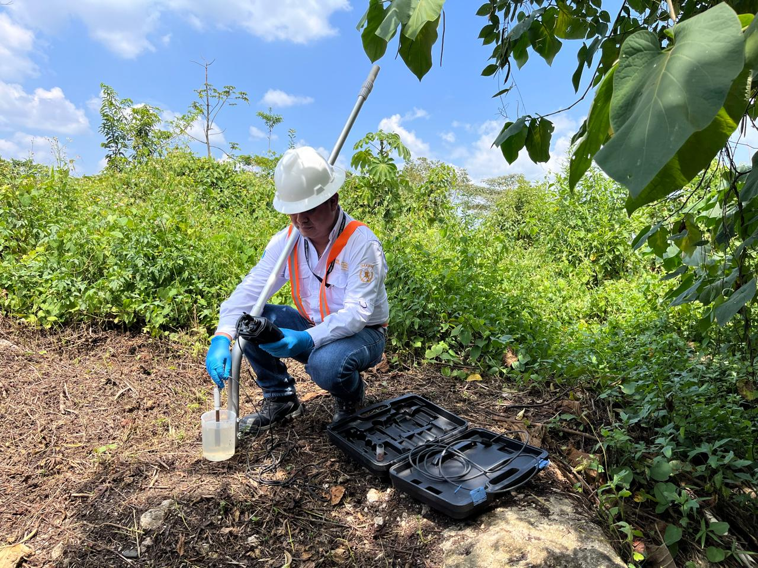
Proyectos de palma africana
Inspección/Monitoreo
Industrias Chiquibul, S. A.
Fuente: Propia-DCMRH-
Naturaceites
Fuente: Propia-DCMRH-
Palmas de Ixcan
Fuente: Propia-DCMRH-
Naturaceites Río La Reserva
Fuente: Propia-DCMRH-

Slide 19
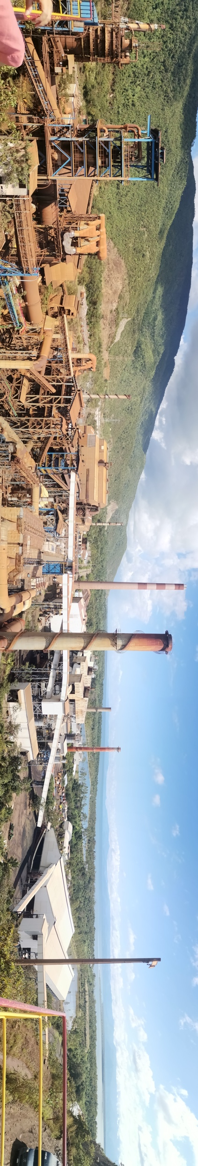
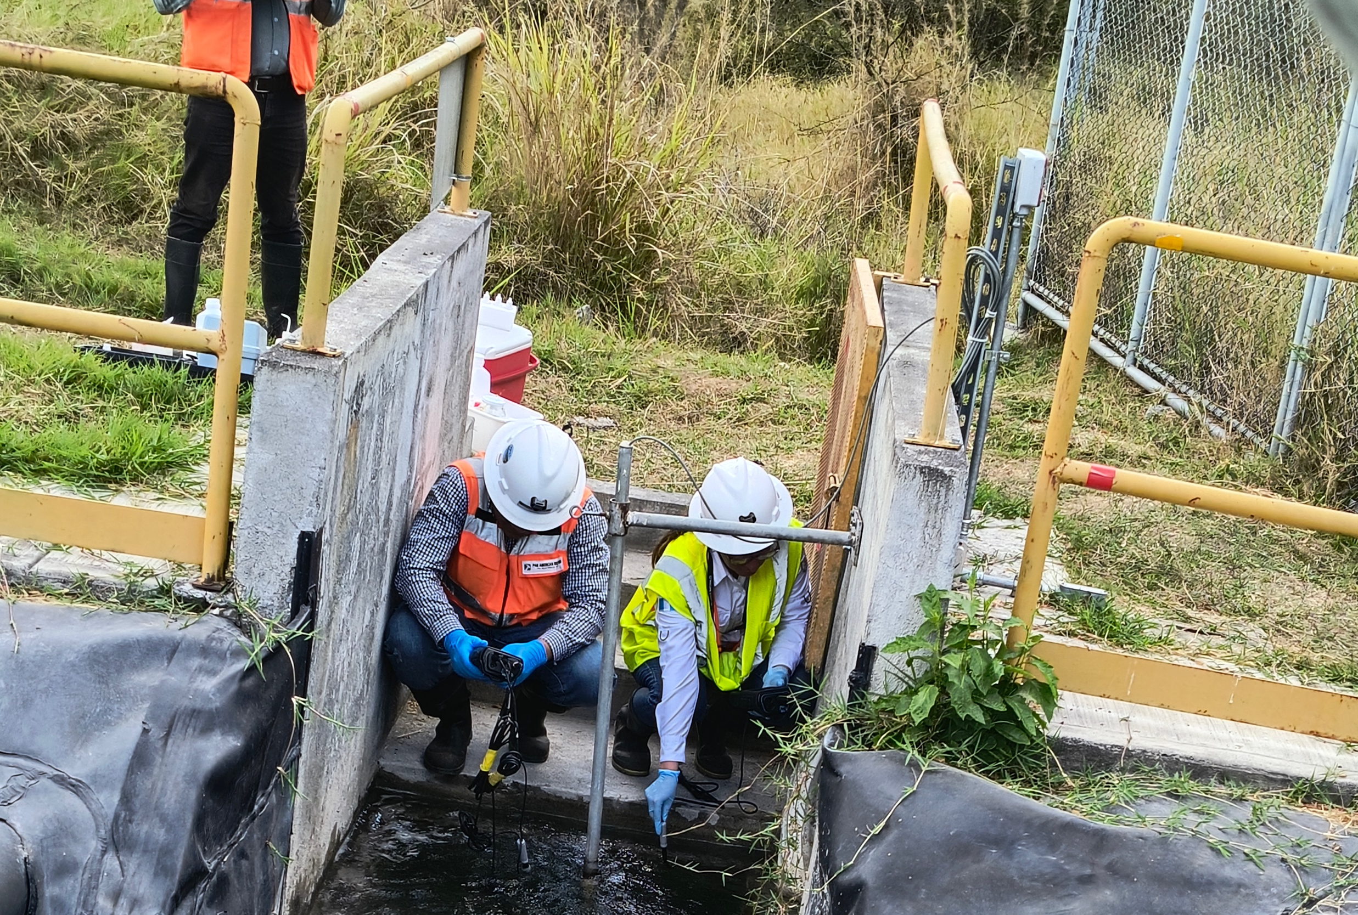
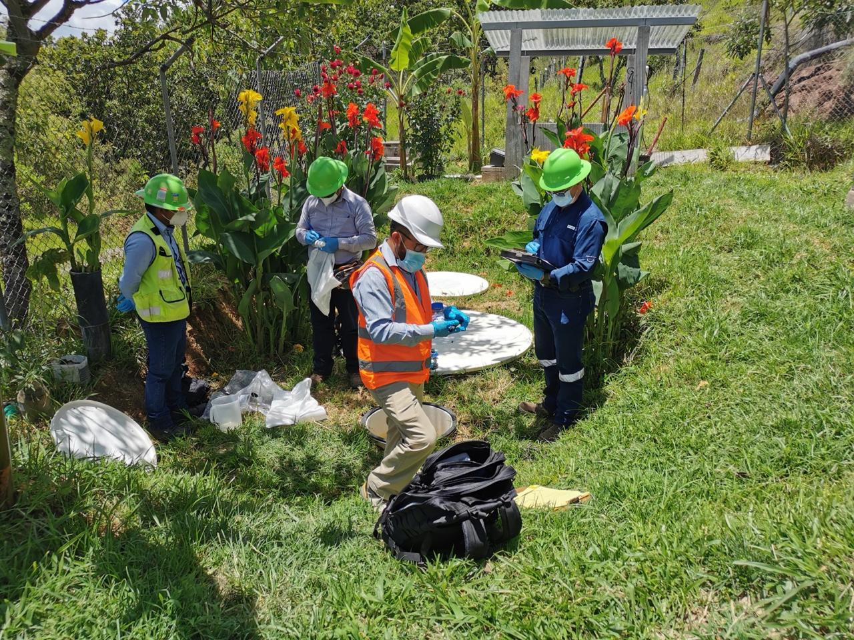
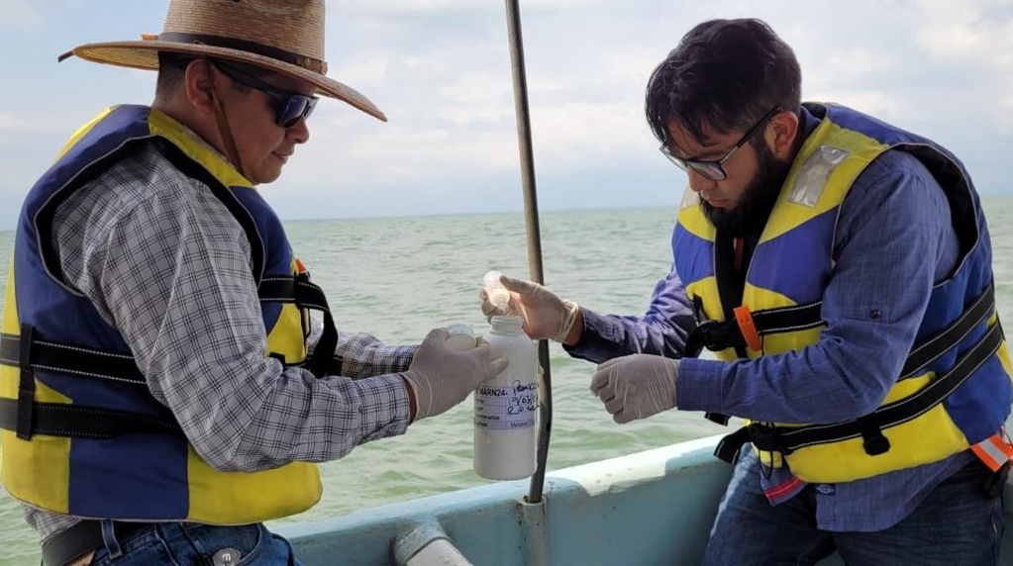
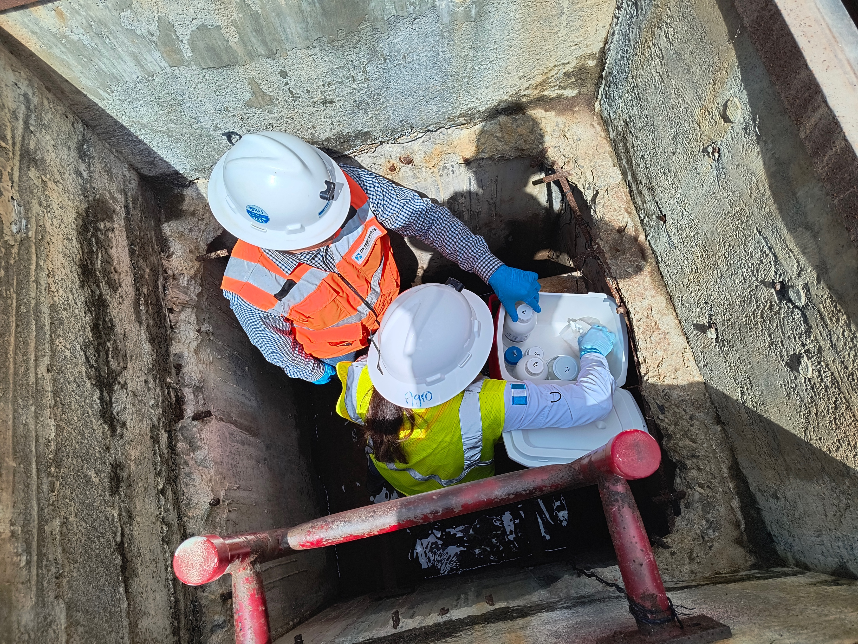
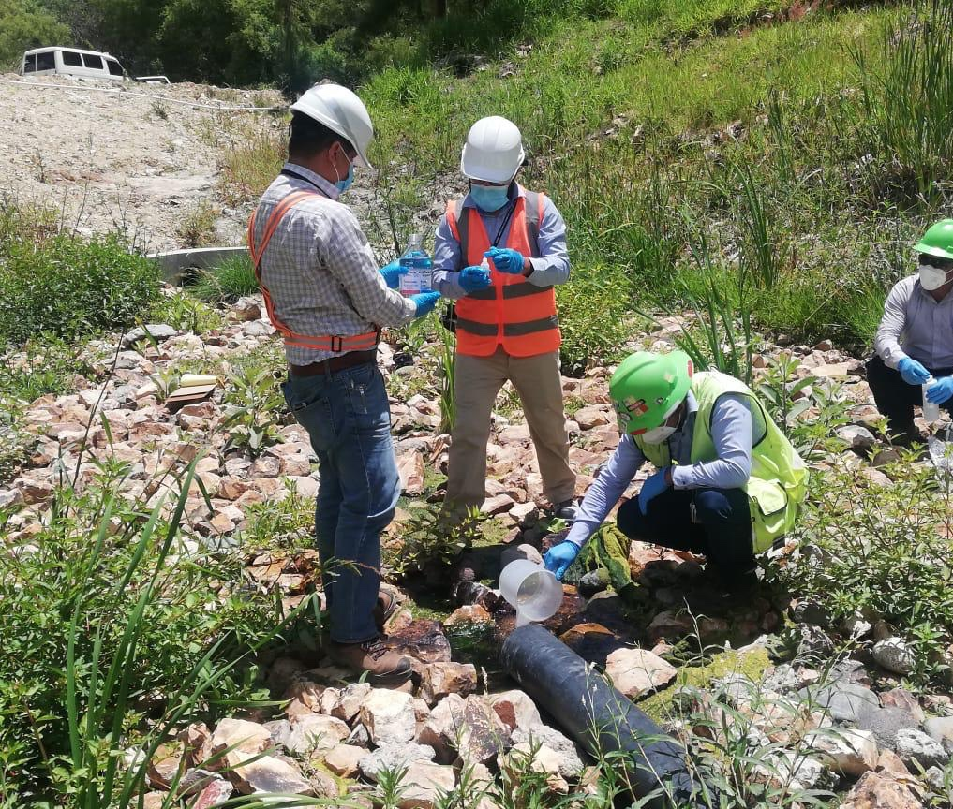
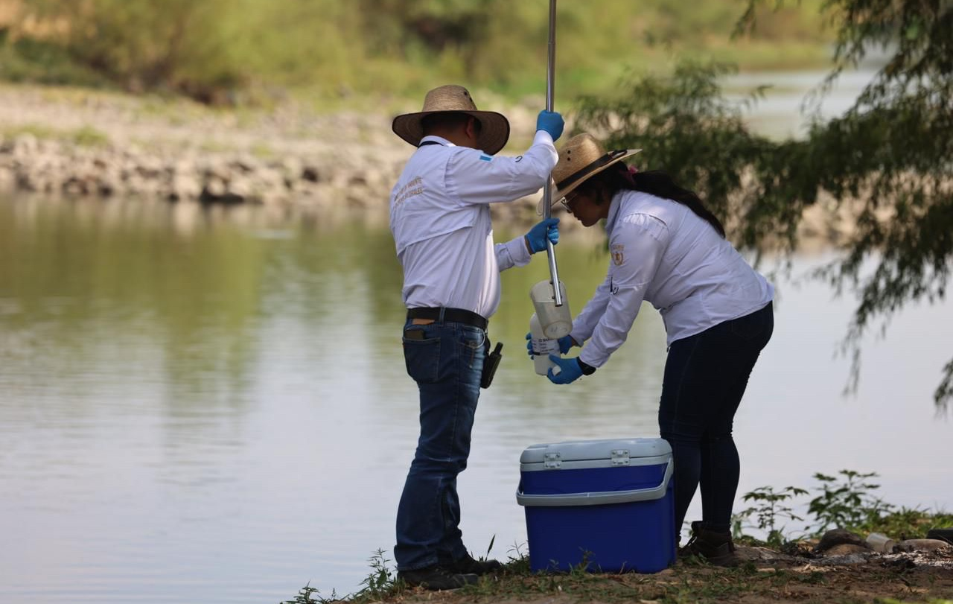
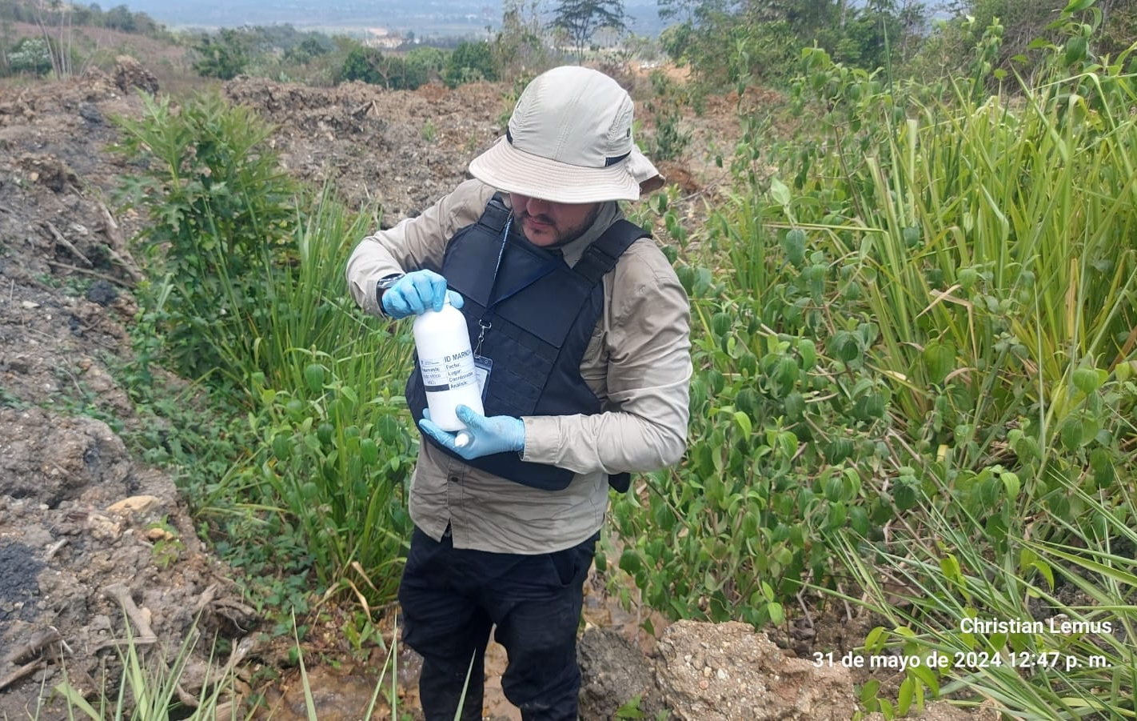
PRONICO/CGN El Estor, Izabal
Fuente: Propia-DCMRH-
Proyectos mineros
Inspección/Monitoreo
PRONICO/CGN
El Estor, Izabal
Fuente: Propia-DCMRH-
Mina San Rafael
Pan American Silver de Guatemala, S. A.
San Rafael Las Flores, SR
Fuente: Propia-DCMRH-
Mina Marlin
Montana Exploradora de Guatemala
San Miguel Ixtahuacan, San Marcos
Fuente: Propia-DCMRH-
Cerro Blanco /Elevar Resources, S. A.
Asunción Mita, Jutiapa
Fuente: Propia-DCMRH-
Mina de Jade, extracción Ilegal
Fuente: DCSA-MARN

Slide 20
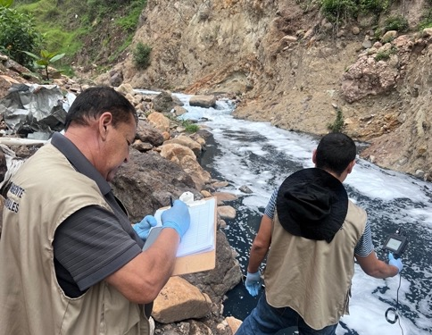
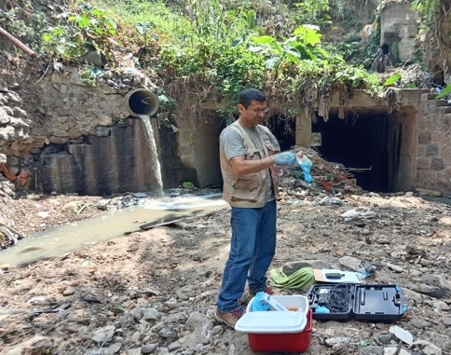
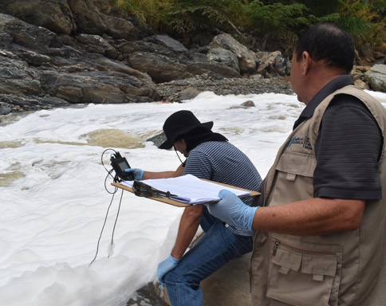
Departamento de Investigación y Normatividad del Agua
Desarrollar y fomentar la investigación con respecto a la protección de los recursos hídricos y elaborar la propuesta para su regulación y actualización de la normativa vigente; así como coordinar con el Laboratorio de Calidad del Agua y con el DCMRH la investigación y monitoreo del recurso hídrico.
Impulsar la investigación científica sobre la situación del agua en el país para
generar conocimiento y propiciar su divulgación en medios digitales o impresos.

Slide 21
Departamento de Investigación y Normatividad del Agua
Proponer las regulaciones y normativas relacionadas con la investigación y normatividad del agua
Calcular los índices de calidad del agua de los cuerpos superficiales y subterráneos para la toma de decisiones a nivel de cuencas
Analizar datos y normativas nacionales e internacionales en materia ambiental, que permitan actualizar y proponer regulaciones nacionales
Participar en el informe ambiental del Estado en el ámbito de su competencia, de conformidad con la normativa legal vigente
Impulsar la investigación científica sobre la situación del agua en el país, para generar conocimiento y propiciar su divulgación en medios digitales o impresos

Slide 22
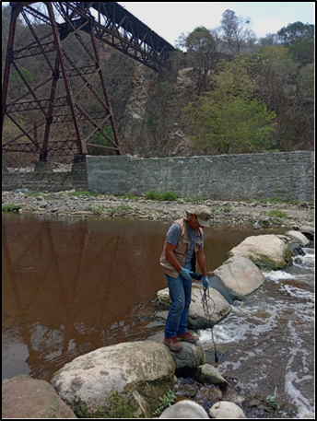
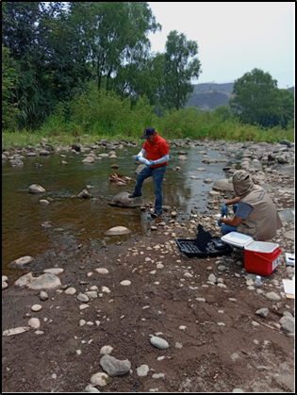
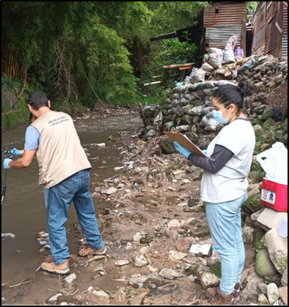
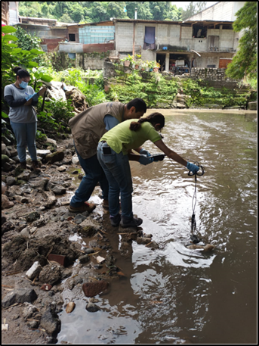
Ríos Urbanos con características de aguas residuales

Slide 23
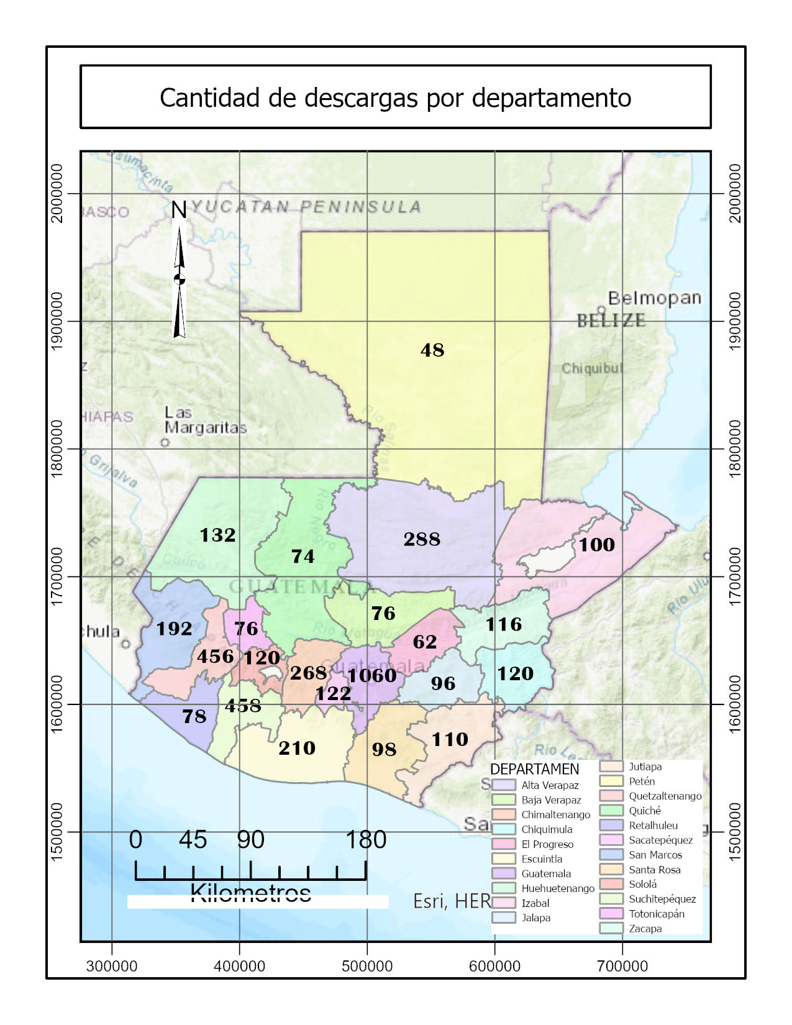
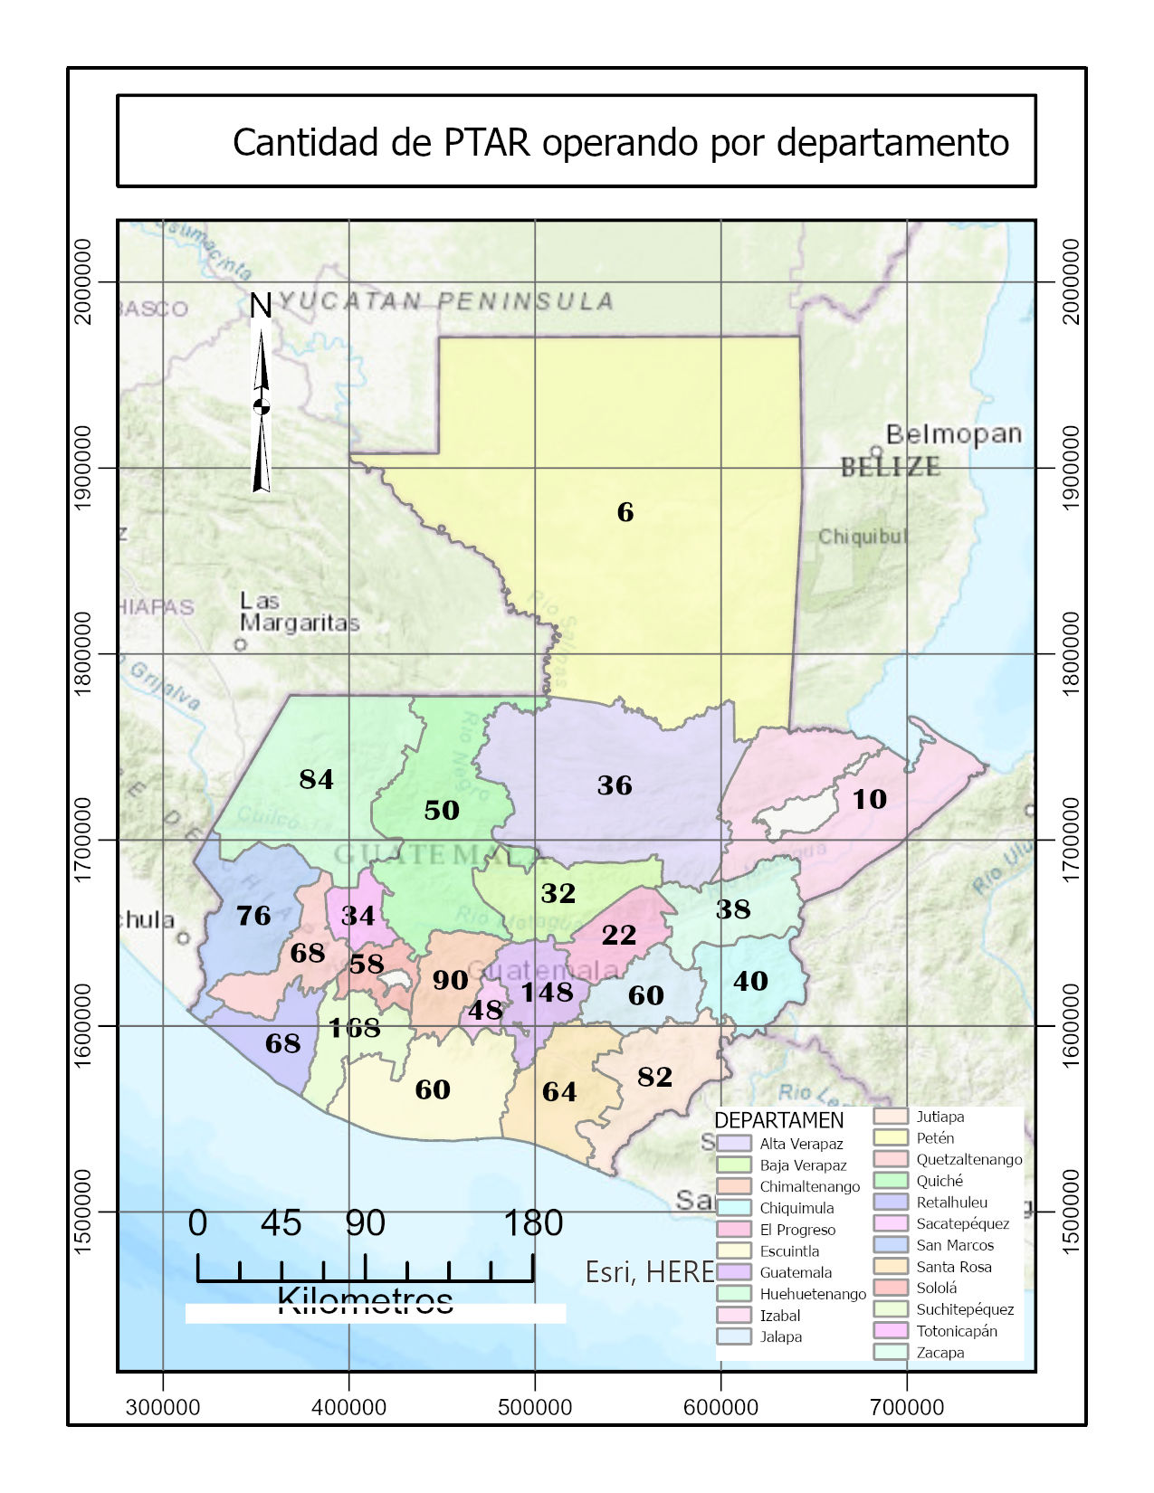

Slide 24
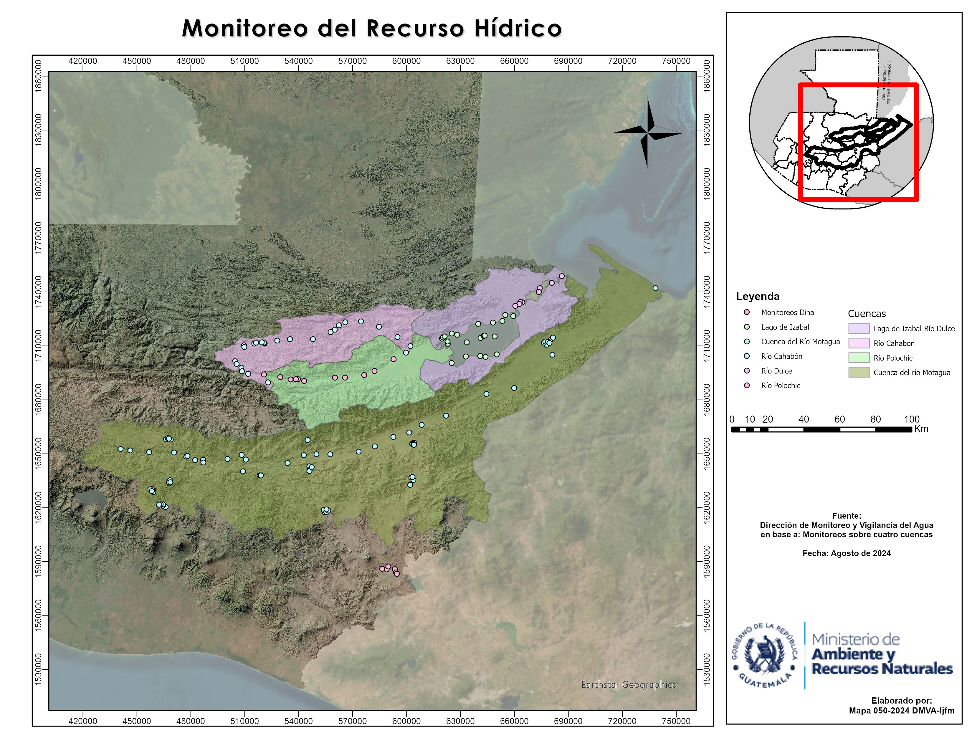
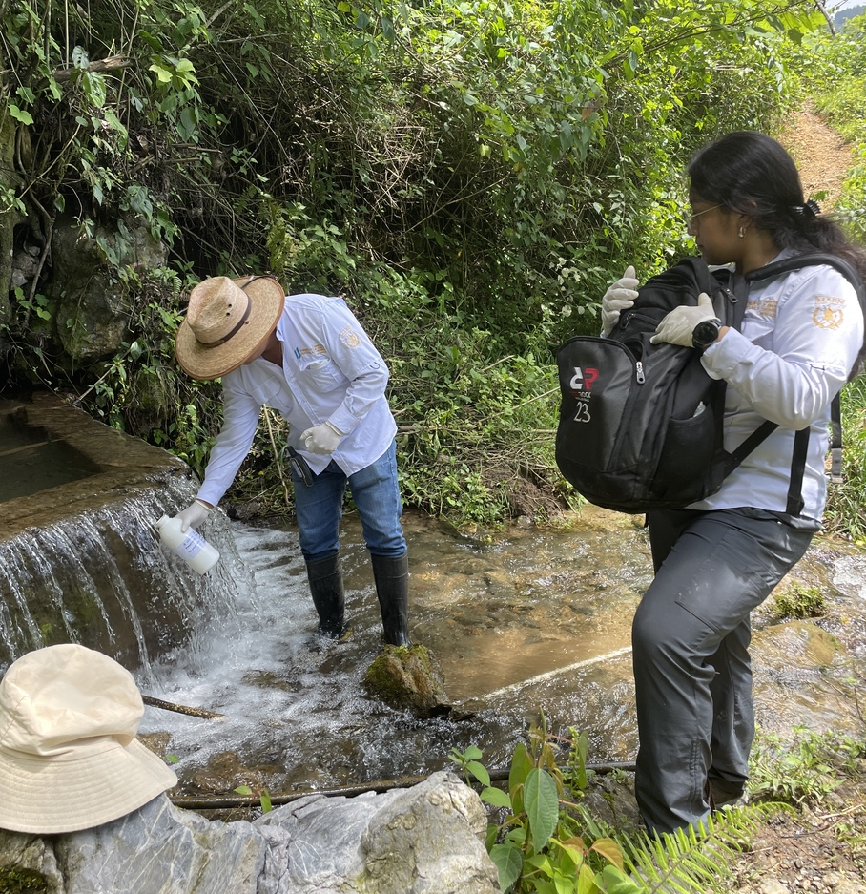
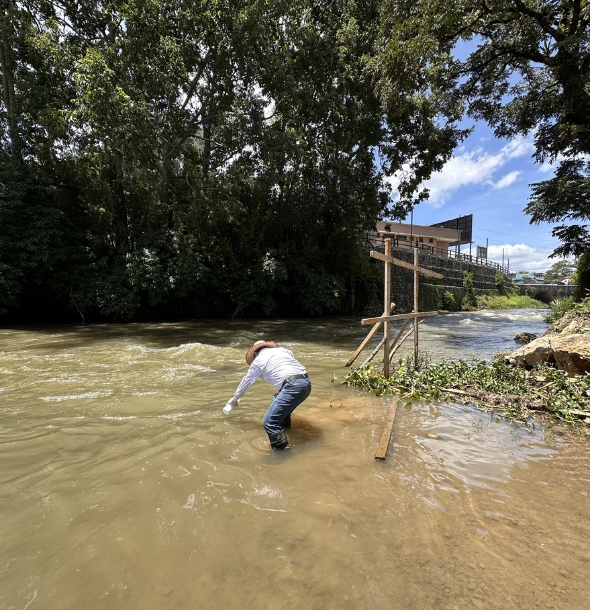
Dirección de Monitoreo
y Vigilancia del Agua

Slide 25
No. | Punto Monitoreado | Resultado de coliformes fecales | Límite Máximo Permisible para descargas de aguas residuales
1 | Entrada Oxec | 4.1X10² | <1X10⁴
2 | Aguas Abajo Río Cahabón | 1.0X10³ | <1X10⁴
3 | Aguas Abajo Río Cahabón p3 | 1.0X10³ | <1X10⁴
4 | Aguas Abajo Río Cahabón p2 | 3.0X10³ | <1X10⁴
5 | Punto medio Río Cahabón | 5.2X10³ | <1X10⁴
6 | Entrada Cahabón | 5.2X10³ | <1X10⁴
7 | Renace Cahabón | 7.5X10³ | <1X10⁴
8 | Unión Río Lanquín con Río Cahabón | 8.6X10³ | <1X10⁴
9 | Nacimiento Canihab | 1.0X10⁴ | <1X10⁴
10 | Río Cahabón entrada Semuc | 1.3X10⁴ | <1X10⁴
11 | Salida semuc Cahabón | 1.6X10⁴ | <1X10⁴
12 | Punto medio Renace Cahabón | 3.0X10⁴ | <1X10⁴
13 | Peter del Río Cahabón | 3.4X10⁴ | <1X10⁴
14 | Entrada Renace Río Cahabón | 4.2X10⁴ | <1X10⁴
15 | Nacimiento Final Canihab | 5.4X10⁴ | <1X10⁴
16 | Carmelitas puente El Arco Río Cahabón | 9.1X10⁴ | <1X10⁴
No. | COORDENADAS GEOGRAFICAS |  | NOMBRE
1 | 15°25'39.55"N | 89°34'15.13"O | Aguas Abajo Río Cahabón
2 | 15°27'37.91"N | 89°32'52.36"O | Aguas Abajo Río Cahabón p2
3 | 15°30'23.40"N | 89°36'54.99"O | Aguas Abajo Río Cahabón p3
4 | 15°33'32.61"N | 89°42'41.25"O | Entrada Oxec
5 | 15°35'10.13"N | 89°48'13.06"O | Punto medio Río Cahabón
6 | 15°34'55.38"N | 89°53'07.54"O | Entrada Cahabón
7 | 15°34'03.12"N | 89°55'07.14"O | Unión Río Lanquín con Río Cahabón
8 | 15°31'59.2"N | 89°57'41.6"O | Río Cahabón entrada Semuc
9 | 15°32'41.32"N | 89°56'21.45"O | Salida semuc Cahabón
10 | 15°29'50.81"N | 90°03'11.50"O | Renace Cahabón
11 | 15°29'50.73"N | 90°10'22.26"O | Punto medio Renace Cahabón
12 | 15°29'25.62"N | 90°14'13.58"O | Entrada Renace Río Cahabón
13 | 15°28'33.00"N | 90°18'14.61"O | Nacimiento Canihab
14 | 15°28'38.33"N | 90°18'12.29"O | Nacimiento Final Canihab
15 | 15°28'31.40"N | 90°21'25.98"O | Carmelitas puente El Arco Río Cahabón
16 | 15°28'01.14"N | 90°24'37.30"O | Peter del Río Cahabón

Slide 26

Perfiles Limnológicos
Dirección de Monitoreo y Vigilancia del Agua 2024

Slide 27


Índices de calidad del agua
DMVA
La determinación de la calidad del agua usualmente conlleva el análisis de una cantidad grande de indicadores de calidad, lo cual dificulta el análisis.
Por otra parte, es posible el empleo de índices cuya peculiaridad es la simplificación de una gran cantidad de información en un único valor.
Esta facultad de los índices es lo que ha hecho un medio eficiente para comunicar información.

Slide 28

Correo electrónico: jearango@marn.gob.gt
Teléfono: 24230500, extensión 2501

